Slide 1
Красная книга Крыма
Растения и животные

Slide 2
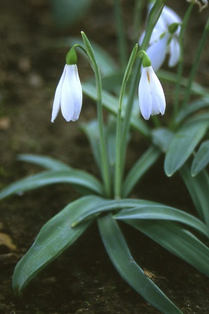
Растения Крыма
Подснежник складчатый
Эндем Крыма. Встречается в лесах и на тенистых местах по всему горному Крыму. Цветет с февраля по апрель. Ежегодно в огромных количествах уничтожается сборщиками для продажи. Вот почему существование подснежника находится под угрозой.

Slide 3
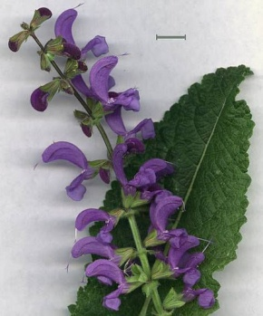
Шалфей луговой
Многолетнее темно-зеленое, опушенное растение высотой от 30 до 70 см. Чашечка колокольчатая, опушена отстоячими волосками. Венчик темно-синий.
Встречается редко. Предложен для внесения в Красную книгу Крыма.

Slide 4
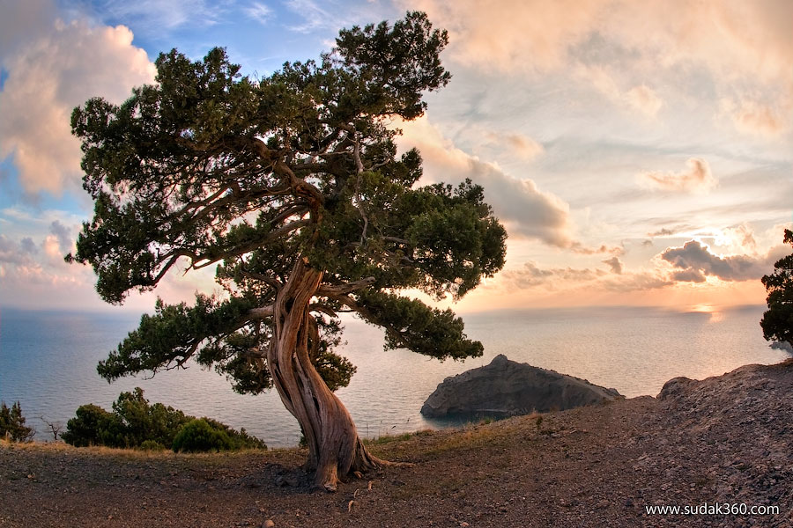
МОЖЖЕВЕЛЬНИК
- стройное, похожее на кипарис дерево с пирамидальной или яйцевидной кроной. Хвоя сизовато-зеленая, мягкая на ощупь, сходная с хвоей кипариса. Растет в Крыму во многих местах, но везде он немногочислен и поэтому занесен в Красную книгу.

Slide 5
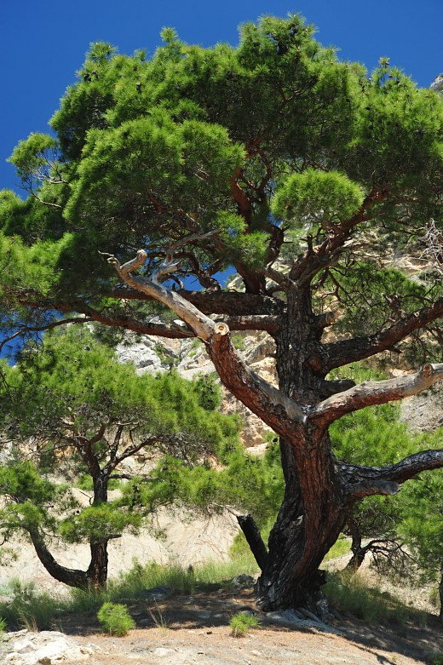
Сосна Станкевича
Вечнозеленое хвойное дерево высотой до 25 м. Цветет в апреле - мае. Плодоносит в сентябре.
Светолюбивое растение. Реликтовый эндемичный вид.
Занесена в Красную книгу Украины.

Slide 6
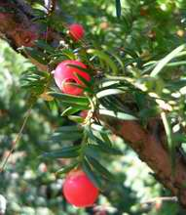
Тис ягодный
Тис ягодный растет в крымских лесах, на скалистых склонах гор, преимущественно в поясе буковых лесов, реже на плато. Тис является реликтовым деревом, дожившим до наших дней с доледникового периода. Тис внесен в Красную книгу .

Slide 7
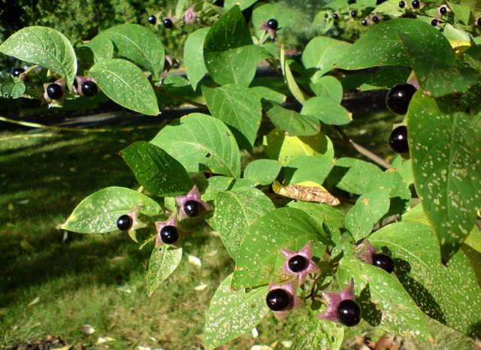
Белладонна
Реликтовый вид.
Многолетнее травянистое растение 60-120 м высотой с толстым многоголовым корневищем. Плод круглая черная блестящая многосеменная ягода. Цветет в июне-июле, плодоносит в сентябре. Размножается семенами. Запрещено заготовку лекарственного сырья, нарушение условий произрастания. Внесена в Красную книгу Крыма.

Slide 8
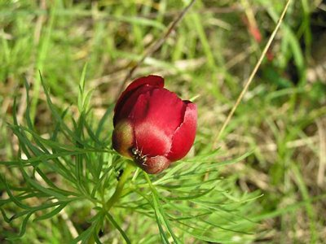
Пион тонколистный
Многолетнее растение 20–30 см высотой; листья ярко-зеленые, с нежными тонкими долями; цветки одиночные, крупные, 4–5 см в диаметре, темно-красные. Цветет в апреле — мае, плодоносит в сентябре. Растет в степях, на яйлинских луговинах, в каменистых местах горного Крыма и Керченского полуострова. Решением Ялтинского горисполкома заповедано в 1971 г. Внесено в Красную книгу Крыма.

Slide 9
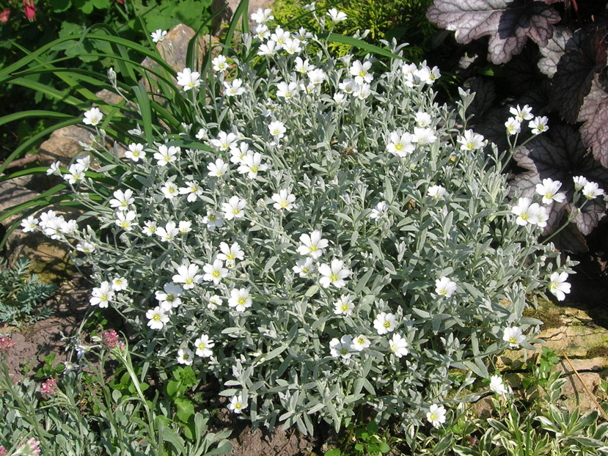
Ясколка Биберштейна
Ее иногда называют крымским «эдельвейсом». Растение невысокое, 15-20 см, седое от густого опушения, образует рыхлые дерновинки. Цветет с мая до июля. Очень обычна на луговинах крымских яйл, но более нигде в мире не встречается. Внесена в Европейский Красный список, Красную книгу Украины.

Slide 10
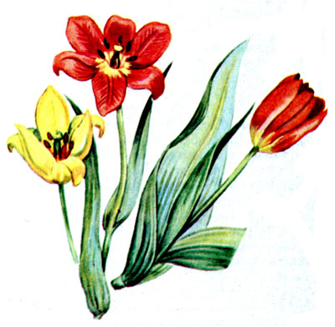
Тюльпан Шренка
Тюльпан Шренка занесен в Красную Книгу. Категорически запрещён сбор растений на букеты и выкапывание луковиц, продажа цветов и луковиц.
Выкопать луковицу этого тюльпана не так то и просто - она прячется глубоко в каменистой почве - на глубине до 45 см.

Slide 11
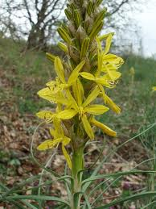
Асфоделина желтая
Растет на скалах и каменистых склонах гор, поднимаясь до 1000 м над уровнем моря, на опушках лесов, в кустарниках, реже в степях. Внесена в Красную книгу Украины.

Slide 12
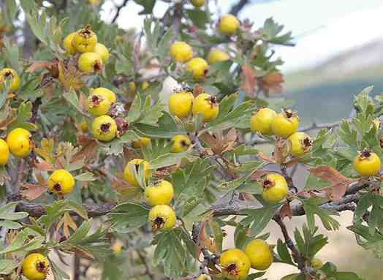
Боярышник Поярковой
Боярышник Поярковой является одним из эндемиков Карадага и является не просто редким растением, а находится на грани исчезновения. Внесено в Красную книгу Украины.

Slide 13
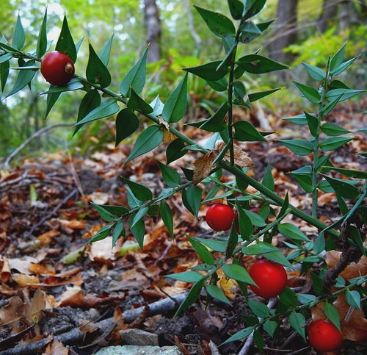
Иглица понтийская
Иглица – небольшой реликтовый вечнозеленый кустарник, дошедший до нас со времен ледникового периода. Следует запретить массовое ее истребление. Вид включен в список редких и исчезающих видов флоры Крыма.

Slide 14
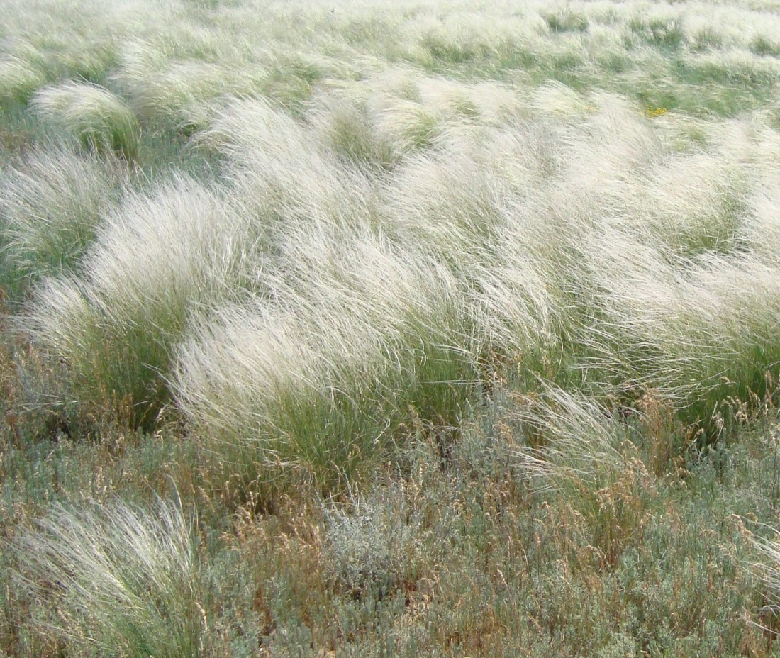
Ковыль
Ковыли – типичные обитатели степей, сухих лугов, скал. В Крыму заповедано 7 видов ковыля.
Из-за распашки степей численность ковылей резко сокращается.
Внесены в Красную книгу Крыма.

Slide 15
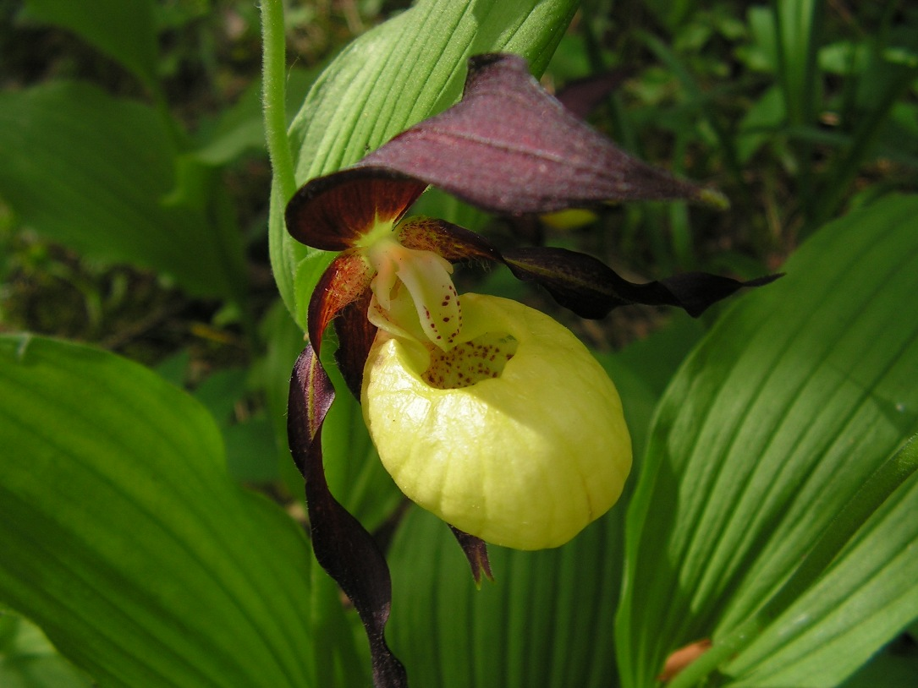
Башмачок настоящий
Это одна из самых красивых крымских орхидей. Цветки башмачков с их сложным строением – типичный пример «цветков-ловушек».
Произрастает в верхнем поясе горного Крыма, предгорье и на ЮБК. Везде встречается крайне редко, единичными экземплярами. Внесен в Европейский Красный список и Красную книгу Украины.

Slide 16
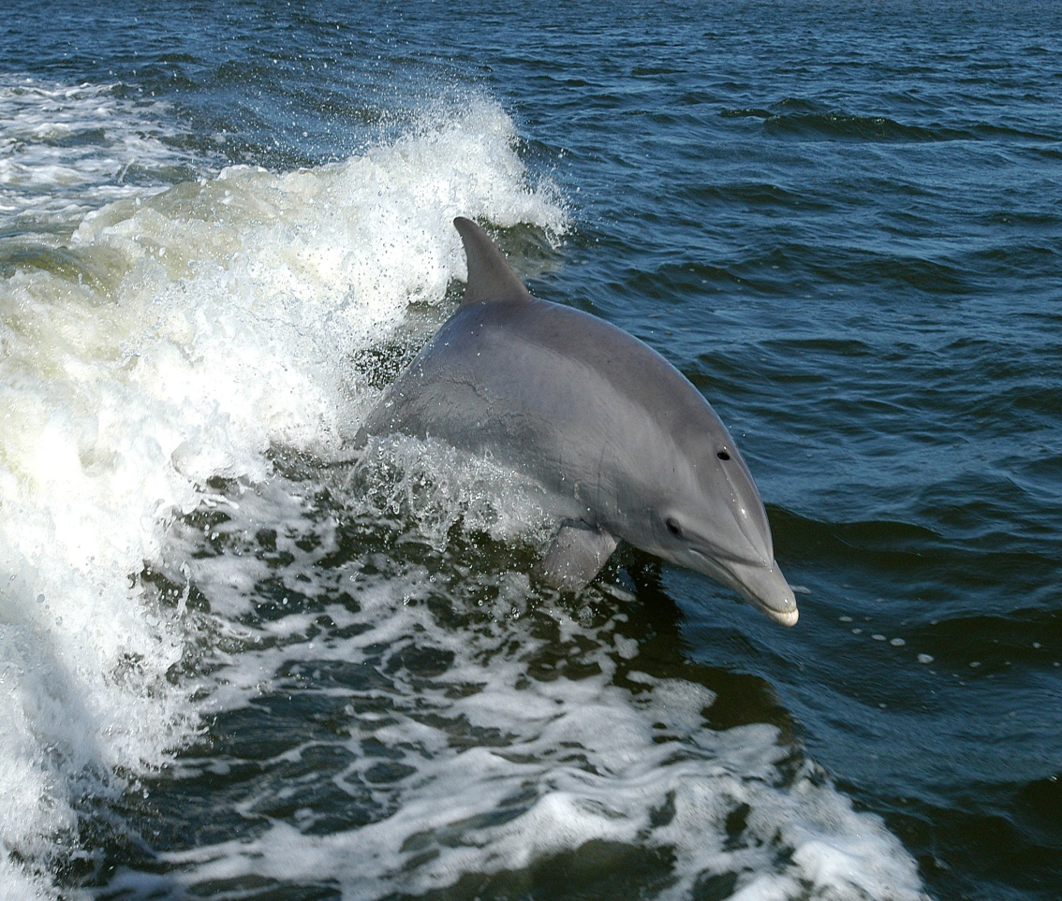
Животные Крыма
Афалина.
Скорость дельфинов-афалин может достигать 40 км/ч, во время движения эти веселые подвижные создания совершают прыжки на высоту до 5м. Взрослый дельфин-афалина может съесть за день до 15 кг рыбы. Афалина занесена в Красную книгу России в категории 3 (черноморская афалина), ее промысел под запретом с 1956 года.

Slide 17
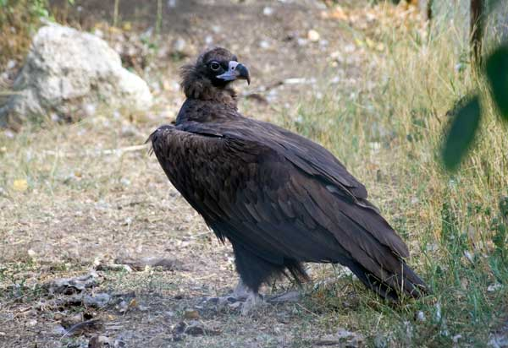
Гриф чёрный
Его вес достигает 12 кг, а размах крыльев — почти 3 м. В Крыму черный гриф гнездится в горах, на высоте более 600 м над уровнем моря. Все известные места его гнездования расположены в пределах Главной гряды Крымских гор. Большинство их сосредоточено и охраняется на территории Крымского природного заповедника.

Slide 18
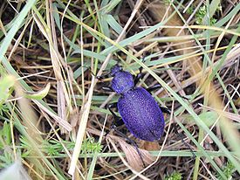
Жужелица крымская
Вид занесен в Красную книгу Украины (III категория), занесена в Европейский красный список. Охраняется в заповедниках Крыма.
Меры по охране: Запрет использования пестицидов в местах обитания, запрет вылова жуков.

Slide 19
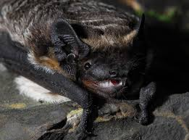
Кожан двухцветный
В настоящее время это один из наиболее редких у нас видов. Причины сокращения численности кроются, видимо, в гибели немногочисленных колоний в результате беспокойства со стороны человека. Специальные меры охраны не разработаны. Целесообразно ограничить доступ туристов в пещеры горного Крыма и таким образом сохранить места обитания двухцветных кожанов.

Slide 20
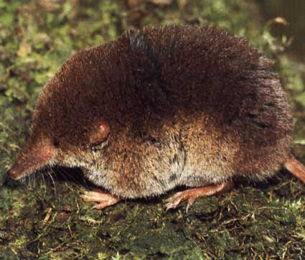
Бурозубка обыкновенная
В Крыму — один из самых редких видов млекопитающих. Встречается в горно-лесной части полуострова, особенно на участках с богатой лесной подстилкой. Активна круглый год и круглосуточно. Охраняется государством.

Slide 21
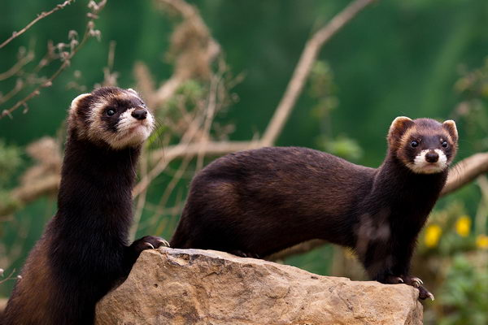
Степной хорек
Один из представителей хищников, степной хорек внесен в Красную Книгу Украины. Строжайше запрещен промысел и заготовка шкурок хорька, ведь их численность заметно уменьшается. Этот милый зверек питается мышевидными грызунами и мелкими позвоночными животными. На территории Крыма известен с позднего плейстоцена.

Slide 22
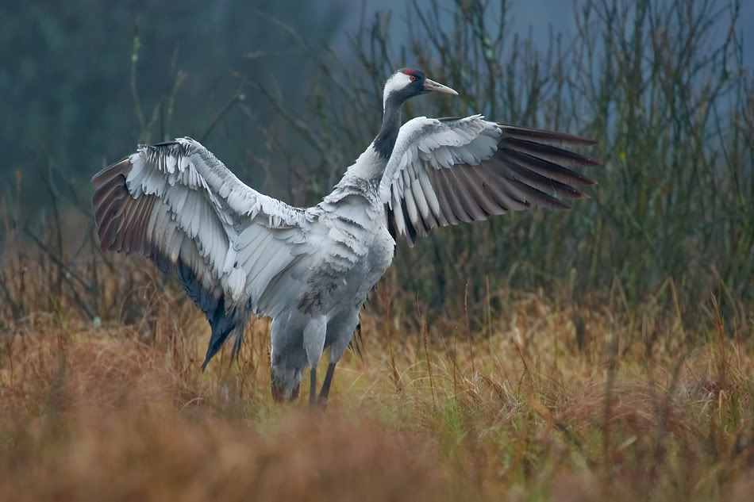
Журавль серый
Гнездящийся перелетный вид. У южных границ ареала, в Крыму основными гнездовыми местообитаниями являются заболоченные травянистые луга и тростниковые заросли по озерным котловинам. В настоящее время охота на него повсеместно запрещена. Серый журавль занесен в Красную книгу Украины.

Slide 23
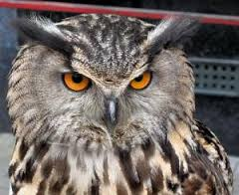
Филины
Филины крымских популяций устраивали гнезда на земле или на скалах. Питаются филины позвоночными мелких и средних размеров. Активны ночью и в сумерки. Очень редок филин на Украине, внесен в Красную книгу Украины.

Slide 24
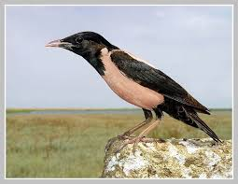
Розовый скворец
Перелетная птица из семейства Скворцовых
В Крыму на протяжении многих лет было известно только одно место массового и постоянного гнездования этого вида – гора Опук на Керченском полуострове. Внесен в Красную книгу Крыма.

Slide 25
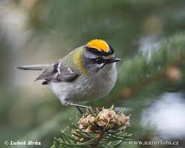
Королек красноголовый
Для Горного Крыма описан эндемичный подвид.
Гнездится в горных местностях Крыма.
Вид внесен в Красную книгу Крыма.

Slide 26
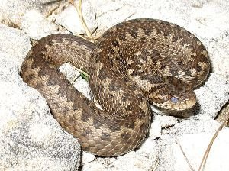
Гадюка степная
Обитает в степной части Крыма и на территории Керченского полуострова. В последнее время численность змеи сокращается. Внесена в Красную книгу Крыма.

Slide 27
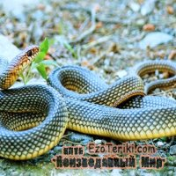
Желтобрюхий полоз
Желтобрюхий полоз обитает в балках и оврагах. При встрече с человеком может повести себя агрессивно и даже укусить, но укус этой змеи не ядовит и ранка быстро заживает. Занесен в Красную книгу Украины.

Slide 28
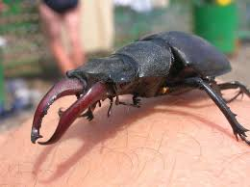
Жук - олень
В Крыму обитает в основном в горно – лесной части, но по долине Салгира проник степь. Жуков нельзя вылавливать для коллекций.
Нуждается в охране, внесен в Красную книгу Крыма.

Slide 29
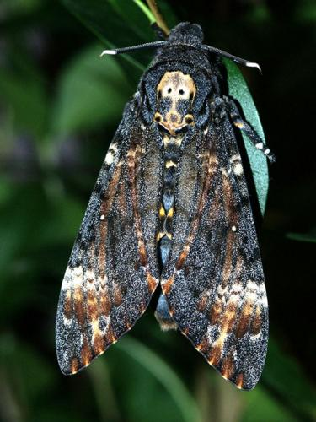
Бражник-мертвая голова
Самый большой бражник Европы, в размахе крыльев 105 - 130 мм. Имеет очень характерную окраску - на груди желтый рисунок напоминает череп и скрещенные кости. Исчезающий вид, внесен в Красную книгу Украины.

Slide 30
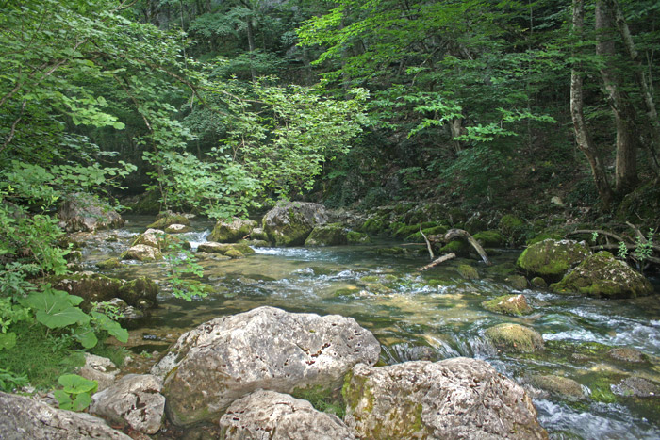
Берегите природу Крыма!

